Slide 1




KHOA LÝ LUẬN CHÍNH TRỊ
BÀI GIẢNG
ỨNG DỤNG CÔNG NGHỆ
TRONG GIẢNG DẠY ONLINE
CÁC MÔN LÝ LUẬN CHÍNH TRỊ

Slide 2
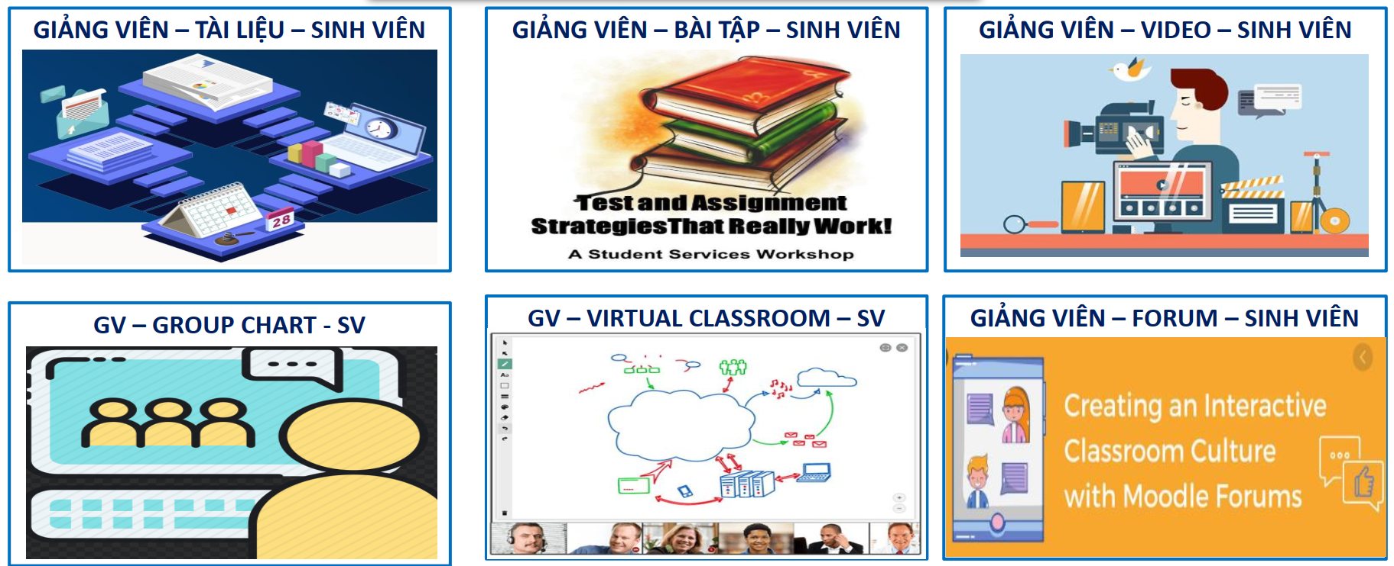
Các mô hình tương tác online

Slide 3
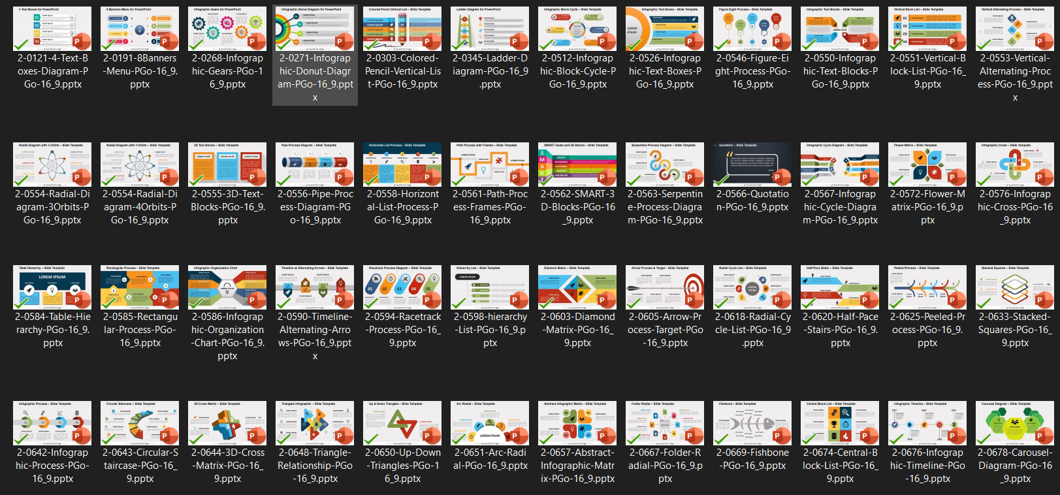
Khai thác các nội dung có sẵn trong thiết kế bài giảng
https://www.presentationgo.com
https://www.free-powerpoint-templates-design.com

Slide 4
Khái quát nội dung
Sử dụng mẫu có sẵn trên internet
01
MỞ ĐẦU
02
Tổng quan …
03
KẾT LUẬN

Slide 5
Triển khai nội dung bài học
Sử dụng mẫu có sẵn trên internet
01
Nội dung 1
02
Nội dung 2
03
Nội dung 3

Slide 6
Câu hỏi tương tác
Sử dụng mẫu có sẵn trên internet
Câu 1
Câu hỏi 1
Câu 2
Câu 3
Câu 4
A
Câu trả lời đúng
B
Câu trả lời sai
Câu 5
Câu 6
C
Câu trả lời sai
D
Câu trả lời sai
Câu 7

Slide 7
Câu hỏi tương tác
Sử dụng mẫu có sẵn trên internet
Câu 1
Câu hỏi 2
Câu 2
Câu 3
Câu 4
A
Câu trả lời sai 1
B
Câu trả lời sai 2
Câu 5
Câu 6
C
Câu trả lời ĐÚNG
D
Câu trả lời sai 3
Câu 7

Slide 8
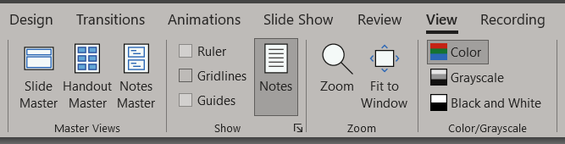
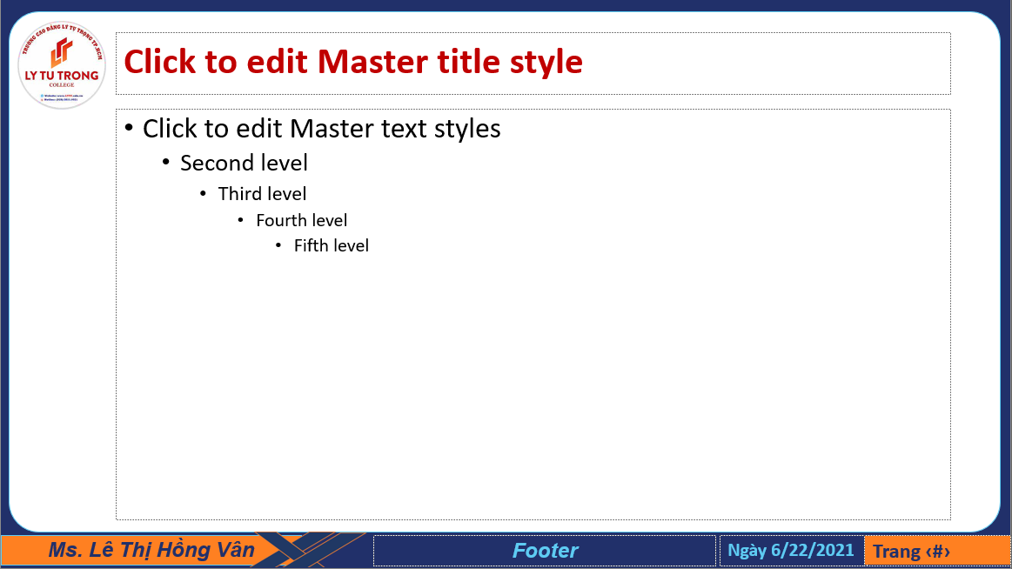
Tự tạo các mẫu slide bài giảng riêng
Thiết kế một mẫu slide riêng: View -> Slide Master

Slide 9
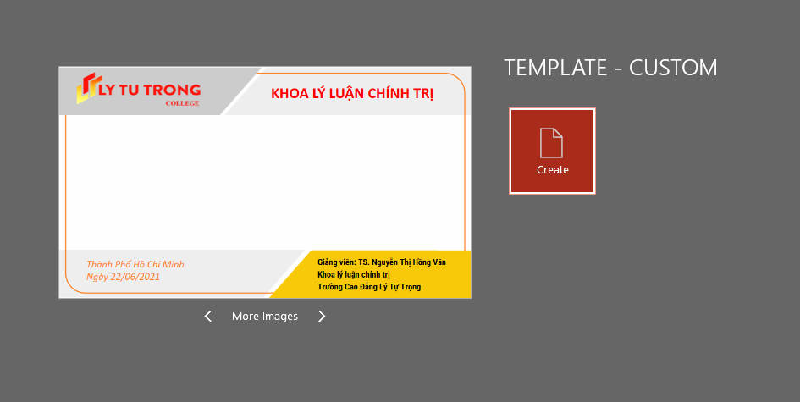
Tự tạo các mẫu slide bài giảng riêng
Lưu lại dưới dạng template để có thể dùng lại nhiều lần
Save as -> powerpoint template (*.potx)

Slide 10
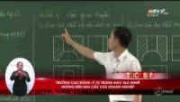
Sử dụng nguồn lực online
https://www.youtube.com/watch?v=K3Ct5EhWkuA
Chèn video bài giảng
và tài liệu giảng dạy
Online khác

Slide 11

Sử dụng nguồn lực online – Các công cụ dạy học
Tạo và quản lí lớp học online với Google Classroom: https://classroom.google.com

Slide 12

Sử dụng nguồn lực online – Các công cụ dạy học
Khảo sát nhanh: https://www.mentimeter.com
Demo
Thầy cô vào trang menti.com
Nhập mã: 8606 5122
Kết quả vote
https://www.mentimeter.com/s/ef8efd763b6d78f12fe841cd059e5897/b5bcdd0fa5cc
Cập nhật liên tục

Slide 13

Sử dụng nguồn lực online – Các công cụ dạy học
Quay số: https://wheelofnames.com

Slide 14

Sử dụng nguồn lực online – Các công cụ dạy học
Trò chơi học tập: https://kahoot.it

Slide 15
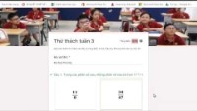
Sử dụng nguồn lực online – Các công cụ dạy học
Trắc nghiệm online với Google form: https://docs.google.com/forms

Slide 16

Sử dụng nguồn lực online – Các công cụ dạy học
Bảng trắng khi dạy online: Microsoft Whiteboard

Slide 17

Sử dụng nguồn lực online – Các công cụ dạy học
Chia sẻ mọi thứ với padlet: https://padlet.com

Slide 18

Sử dụng nguồn lực online – Các công cụ dạy học
Video bài giảng với câu hỏi tương tác: https://edpuzzle.com

Slide 19
KHOA LÝ LUẬN CHÍNH TRỊ
TRÂN TRỌNG CẢM ƠN!

